Slide 1
Cahier des charges
Élaboration d’un Portfolio

Slide 2
Sommaire
Présentation du projet
Enjeux et objectifs
Équipe projet
Spécifications ergonomiques
Spécifications fonctionnelles
Spécifications techniques
Contraintes techniques et réglementaires
Qualité et performance
Rétroplanning
Devis

Slide 3
Présentation du projet
Protofolio
site web
Video de formation powerbi
Document de formation powerbi
Analyse besoin métiers
Gestion du projet
Cahiers des charges

Slide 4
Enjeux et objectifs
Besoins de l’entreprise (Aéroworld)
Gérer des volumes massifs de données (vols, capteurs, maintenance, clients)
Mettre en place des systèmes robustes (Data Lake, infrastructures évolutives)
Exploiter l’IA et le machine learning pour l’analyse prédictive
Harmoniser les données entre départements (interopérabilité)
Sécuriser les données sensibles (plans, clients, opérations)
Transformer les données en informations stratégiques

Slide 5
Enjeux et objectifs
Besoins du client (profil recherché)
Identifier les besoins métier et les enjeux data
Rédiger un cahier des charges fonctionnel
Organiser un projet data avec des outils de gestion
Accompagner les équipes dans la prise en main des outils
Documenter les procédures pour une gestion fiable
Adopter une posture de consultant (challenge, conseil, vulgarisation)
Valoriser les soft skills : rigueur, pédagogie, communication

Slide 6
Équipe projet
Data Analyst/developpeur web
Coach

Slide 7
Spécifications ergonomiques
Clarté visuelle : design épuré, hiérarchisation des informations
Navigation fluide : structure logique, sommaire ou menu interactif
Lisibilité : typographie simple, contraste suffisant, taille adaptée
Cohérence graphique : palette de couleurs harmonieuse, éléments visuels alignés
Interactivité (si numérique) : liens cliquables, animations légères
Accessibilité : compatible avec différents supports (PC, tablette, mobile)
Personnalisation : identité visuelle propre, reflet du profil du candidat
Valorisation des livrables : mise en avant des projets, résultats et impacts
Adaptation au public cible : discours adapté aux recruteurs non techniques
Posture professionnelle : ton consultant, rigueur, pédagogie, capacité à vulgariser

Slide 8
Spécifications fonctionnelles
Rgpd
Liste de projet
Filtre sur technique
Pdf de mon cv

Slide 9
Contraintes et spécificités techniques et réglementaires
Html
Css
Javascript
Github pages
Repo github pour les projets

Slide 10
Qualité et performance (1)
Contraintes à prendre en compte :
temps 1 mois
budget gratuit si possible
W3C
Rapport lighthouse

Slide 11
Qualité et performance (2)
KPI à suivre pour vérifier le bon déroulé du projet. Coûts
Respect du budget prévisionnel
Délais
Respect du planning projet (jalons atteints dans les temps)
Taux de retard sur les livrables critiques
Qualité
Taux de conformité des livrables aux exigences du cahier des charges
Nombre de retours ou corrections demandées par le client
Efficacité et avancement
Taux d’avancement du projet (% des tâches réalisées)
Satisfaction des parties prenantes (via feedback ou scoring)
Coach

Slide 12
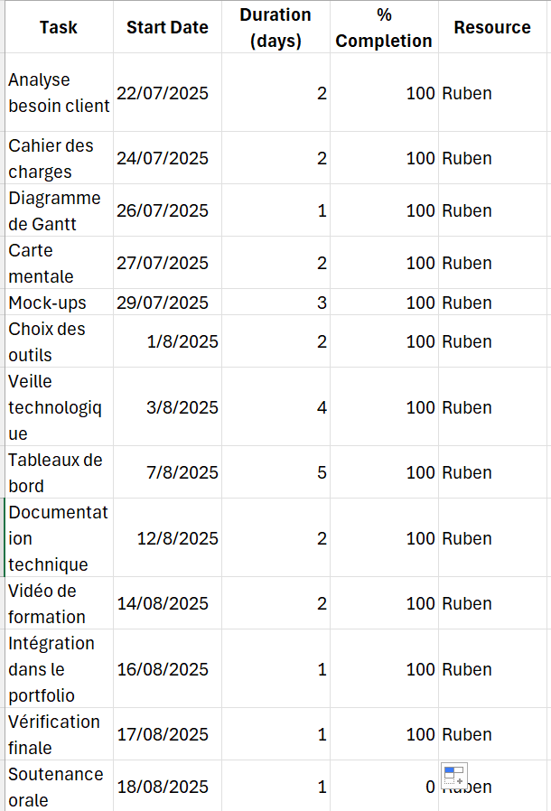
Rétroplanning

Slide 13
Devis
1. Organisation du projet
Rédaction du cahier des charges
Création du diagramme de Gantt
Coût estimé : 0 € (temps personnel)
2. Conception visuelle
Mock-ups du portfolio et des tableaux de bord (Miro, Figma)
Coût estimé : 0–15 € (selon outil utilisé)
3. Réalisation des livrables
Tableaux de bord (Power BI, Tableau)
Documentation technique
Vidéo de formation (Loom ou équivalent)
Coût estimé : 0–30 € (selon licences ou abonnements)
4. Intégration du portfolio
Hébergement sur GitHub
Mise en forme finale
Coût estimé : 0 € (GitHub gratuit)
5. Temps de travail
Estimation : 70 heures
Coût personnel : variable selon disponibilité

